Slide 1
স্বাগতম

Slide 2
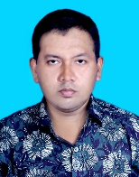
পরিচিতি
শ্রেণি : অস্টম
বিষয় : তথ্য ও যোগাযোগ প্রযুক্তি
অধ্যায় : পঞ্চম
সময় : ৪০ মিনিট
মোঃমনিরুজ্জামান খান
সহঃ শিক্ষক(আইসিটি)
শরনখোলা মহিলা দাখিল মাদ্রাসা
শরণখোলা,বাগেরহাট।
মোঃ ০১৯৭৯৯৪৫৭৫৯
Email – monir.khan.mdm@gmail.com

Slide 3
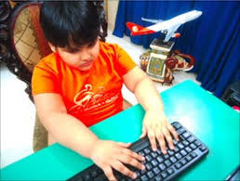
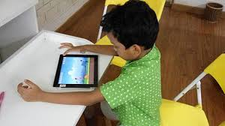
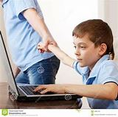
ছবি থেকে কী উপলদ্ধি করা যায় ।

Slide 4
শিখন ফল
১।অতিমাত্রায় ইন্টারনেট ব্যবহারের কুফল বিশ্লেষন করতে পারবে ।
২।অতিরিক্ত কম্পিউটার গেমস খেলার নেতিবাচক দিকগুলোব্যাখ্যা করতে পারবে ।
৩।মানষিক বিকাশের অবনতির ধারণা লাভ করবে।
৪।সময়ের অপচয়ের কুফল সর্ম্পকে ধারণা লাভ করবে ।

Slide 5
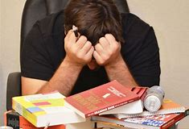

Slide 6
একক কাজ।
অতিরিক্ত কম্পিউটার ও ইন্টারনেট ব্যবহার করলে কী কী ক্ষতি হতে পারে তাহা ব্যাখ্যা কর ।

Slide 7
দলীয় কাজ।
শাদ প্রায়ই কম্পিটার গেমস খেলে সময়ের অপচয় করে ।ইহাতে তাহার কী কী ক্ষতি হতে পারে তাহা দলীয় ভাবে বর্ণনা কর।

Slide 8
মূল্যায়ন।
১।আসক্তি বলতে কী বুঝ ।
২।কম্পিউটার ও ইন্টারনেটের আসক্তির কুফল বর্ণনা কর ।
৩।কম্পিউটার ব্যবহারের কী কী সচেতন প্রয়োজন ।

Slide 9
বাড়ীর কাজ।
কম্পিউটার ও ইন্টারনেট ব্যবহারেসচেতন না হলে শারিরীক ও মানষিক ক্ষতি হতে পারে ব্যাখ্যা কর ।

Slide 10
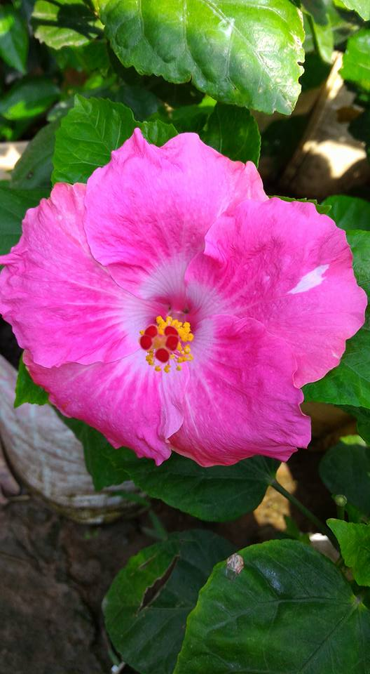
ধন্যবাদ।বাল্যবিবাহকে না বলি।

